Slide 1
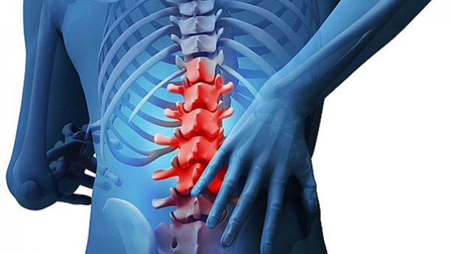
Причины FBSS. Клиника и диагностика FBSS. Невропатическая боль. Роль микрохирургии, декомпрессионных и функциональных хирургических методов в лечении FBSS.

Slide 2
План лекции:
1. Цель лекции
2. Задачи лекции
3. Определение FBSS и факторы, ведущие к FBSS.
4. Нейропатическая боль
5. Грыжи межпозвонковых дисков: определение, механизм образования, роль в формировании FBSS.
6. Методы диагностики FBSS
7. Список литературы

Slide 3

Цель лекции
Ознакомить с понятием FBSS, причинами развития, методами диагностики и основными вариантами лечения

Slide 4

Задачи лекции:
1. Ознакомить с понятием FBSS
2. Разобрать причины возникновения FBSS
3. Разобрать основными методы диагностики и лечения данного синдрома

Slide 5
Failed back surgery syndrome
ОПРЕДЕЛЕНИЕ:
FBSS синдром – синдром неудачной операции на позвоночнике, который определяется как длительная или повторяющаяся хроническая боль в нижней части спины и или в ногах после успешной с анатомической точки зрения операции на позвоночнике.
ЧАСТОТА при дискэктомии: 8-25%

Slide 6
Failed back surgery syndrome
ФАКТОРЫ, ведущие к FBSS:
1. Ошибочный первоначальный диагноз
2. Продолжающаяся компрессия корешка или конского хвоста:
А. Остаточный материал диска
Б. Рецидив пролапса диска на том же уровне
В. Пролапс диска на другом уровне
Г. Компрессия рубцом
Д. Псевдоменингоцеле
Е. Эпидуральная гематома
Ж. Сегментарная нестабильность
З. Стеноз позвоночного канала

Slide 7
Failed back surgery syndrome
ФАКТОРЫ, ведущие к FBSS (продолжение):
3. Повреждение корешка диском или во время хирургии с развитием деафферентационных болей
4. Адгезивный арахноидит ( ответственен за 6-16% FBS)
5. Дисцит ( обычно через 2-4 нед. после хирургии)
6. Спондилолиз
7. Другие причины НПБ (спазм параспинальных мышц, имофасцикулярный синдром)
8. Другие причины: цель получения компенсаций, наркомания, психологические проблемы

Slide 8
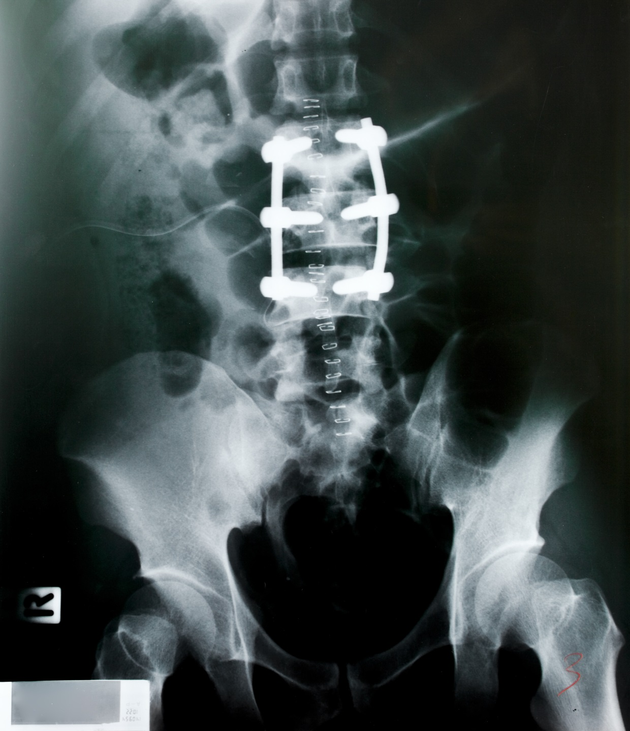
Пример оперативного вмешательства

Slide 9
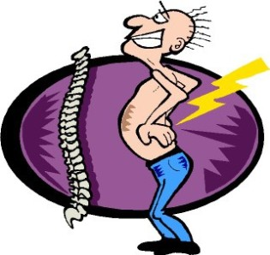
Failed back surgery syndrome
Нейропатическая боль
Определение:
Нейропатическая боль – это любая боль, происходящая в результате неверной передачи соматосенсорных сигналов периферической или центральной нервной системой.

Slide 10
Failed back surgery syndrome
Нейропатическая боль (продолжение)
При хронической нейропатической боли, причина повреждения может быть устранена, однако боль будет продолжаться. Обычно такая боль не поддается консервативному лечению, в частности, лекарственной терапии. Это обеспечивает нейростимуляции важную роль в терапии болевых синдромов у пациентов, которые страдали бы от истощающей непроходящей боли.

Slide 11
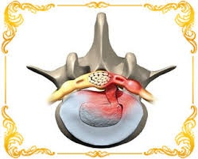
Каковы причины развития грыжи межпозвонкового диска?
Большинством авторов считается, что причиной развития грыжи межпозвонкового диска является развитие дегенеративного процесса в межпозвонковом диске. С возрастом межпозвонковый диск постепенно обезвоживается, теряет свои эластичные свойства.

Slide 12
Каковы причины развития грыжи межпозвонкового диска? ( прод.)
Под действием тяжелых физических нагрузок или длительных статических перегрузок (длительное нахождение в одной позе, например, за компьютером) происходит микротравматизация фиброзного кольца межпозвонкового диска. В фиброзном кольце формируются трещины, через которые проникает желеобразное пульпозное ядро межпозвонкового диска и происходит выпячивание фиброзного кольца в виде протрузии или грыжи.

Slide 13
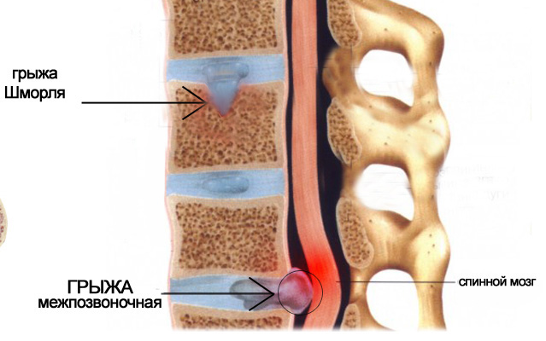
Каковы причины развития грыжи межпозвонкового диска?
Грыжа межпозвонкового диска может выпадать в стороны (сдавливая спинномозговые корешки), вперед, назад (сдавливая спинной мозг) в тело выше- или нижележащего позвонка (грыжа Шморля).

Slide 14
Как клинически проявляется грыжа межпозвонкового диска?
1. Грыжа диска клинически может никак не проявляться, а быть лишь случайной находкой на магнитно-резонансной томограмме. Человек может дожить до старости и никак не ощущать наличие грыжи межпозвонкового диска. У 100% взрослого населения, старше 30 лет, имеются протрузии межпозвонкового диска, однако далеко не все люди испытывают какие-либо боли в спине и конечностях или другие симптомы.
2. Грыжа диска может проявляться острым рефлекторным мышечным спазмом по типу «прострела», напряжением мышц спины и болями в позвоночнике, возможна иррадиация боли в конечность (на шейном уровне — в руку, на поясничном — в ногу. Возможен «перекос» позвоночника в сторону, противоположную боли, т. к. рефлекторно позвоночник принимает положение в котором болевое ощущение минимально — т. е. формируется противоболевая поза.

Slide 15
Как клинически проявляется грыжа межпозвонкового диска? (прод.)
3. Грыжа диска наиболее часто проявляется хроническим болевым синдромом в спине и конечностях.
4. Грыжа диска может проявляться сдавлением одного или нескольких спинномозговых корешков — слабостью (вялым парезом) мышц конечности, снижением мышечного тонуса, «похуданием» конечности, онемением в зоне иннервации сдавленного корешка, ощущением «ползания мурашек» в конечности. При сдавлении корешков «конского хвоста» может быть недержание мочи и кала.

Slide 16
Как клинически проявляется грыжа межпозвонкового диска? (прод.)
5. Грыжа диска редко может проявляться сдавлением артерии, питающей спинномозговой корешок или спинной мозг, что проявляется острым развитием слабости (периферического пареза) стопы на стороне сдавления, стопа начинает шлепать при ходьбе, появляются острые боли в спине и ноге.
6. Наиболее опасное, но при этом редкое проявление грыжи межпозвонкового диска — это сдавление спинного мозга, которое клинически проявляется спастическим парезом верхних или нижних конечностей (в зависимости от уровня сдавления), повышением мышечного тонуса в конечностях, онемением и нарушением чувствительности ниже уровня сдавления, задержкой мочи и кала.

Slide 17
Каковы показания к хирургическому удалению грыжи межпозвонкового диска?
Абсолютным показанием к оперативному лечению грыжи межпозвонкового диска являются:
- сдавление спинного мозга или корешков «конского хвоста» с развитием параличей и парезов, а так же нарушение функции тазовых органов в виде задержки или недержания мочи и кала.

Slide 18
Каковы показания к хирургическому удалению грыжи межпозвонкового диска?
Относительным показанием для оперативного лечения грыжи межпозвонкового диска является-отсутствие более 4-х месяцев эффекта от консервативного лечения, включая отсутствие эффекта от внутрикостных блокад.

Slide 19
Часто ли в европейских странах, США и России используют блокадные методы лечения перед хирургическим удалением грыжи межпозвонкового диска?
В Европе и США блокадные методы лечения применяются более чем у 90% пациентов, направляемых на хирургическое удаление грыжи межпозвонкового диска.
В России около только 10% пациентов, направляемых на оперативное лечение удаления грыжи межпозвонкового диска получает какие-либо блокадные методы лечения.

Slide 20
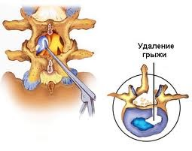
Как часто возникает рецидив болей после оперативного удаления грыжи диска?
У 10%-50% оперированных пациентов по поводу грыжи межпозвонкового диска в различные сроки после операции возникает рецидив болей.

Slide 21
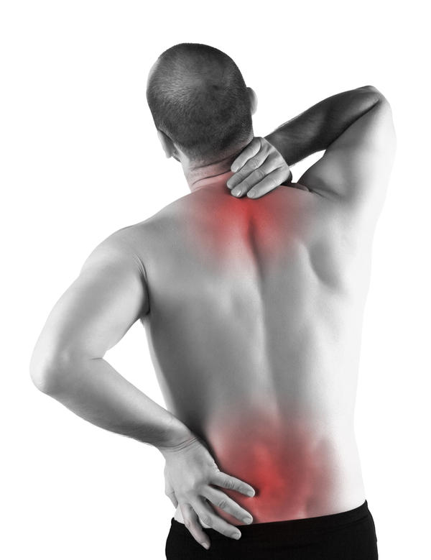
Возникновение рецидива боли связано:
С разрастанием рубцовой ткани в месте операции.
С выпадением грыжи диска на выше и нижележащих от операции уровнях.
С прогрессированием процесса остеохондроза позвоночника и развитием сужений
(стенозов) спинномозгового канала.

Slide 22

Сколько раз можно оперировать грыжи межпозвонковых дисков?
Всего в позвоночнике насчитывается 24 межпозвонковых диска (7 шейных, 12 грудных, 5 поясничных). Теоретически — удалить можно все. Можно установить стабилизирующие конструкции. Но это не означает, что позвоночник станет здоровым, гибким. На практике максимальное количество операций у пациента, которого мы наблюдали у нас в клинике — 5.

Slide 23
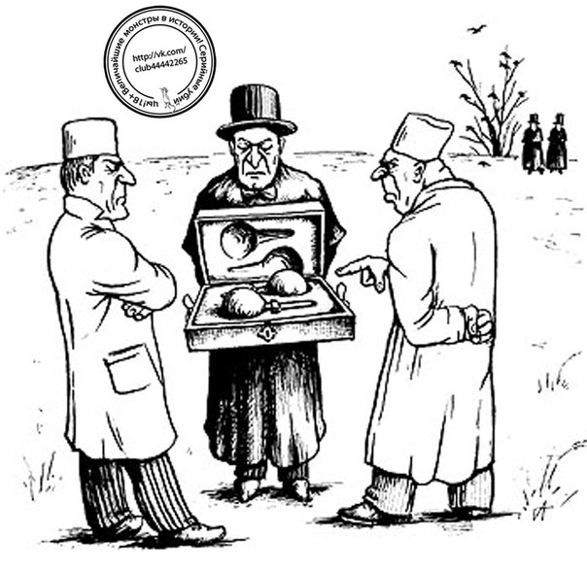
Затем нейрохирурги просто отказались от ведения данного пациента, мотивируя, что «все грыжи уже удалены». В итоге неврологи отсылают пациента к нейрохирургу, а нейрохирурги дают заключение, что «показаний к оперативному лечению нет».

Slide 24
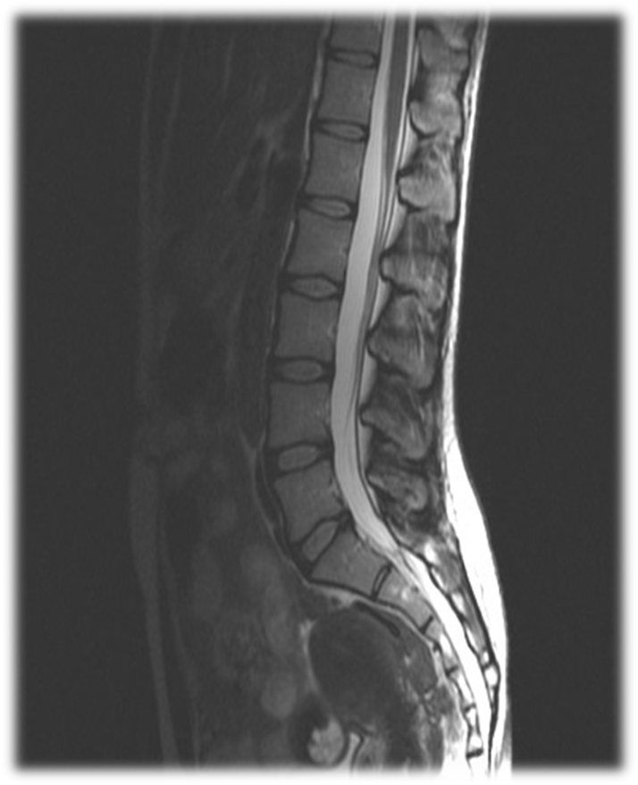
ДИАГНОСТИКА FBSS
Находки на неконтрастной МРТ:
Сигнал с грыжи диска становится интенсивнее при переходе сТ1 к Т2, рубец наоборот
Масс-эффект: смещение при диске, втягивание при рубце
Локализация: материал диска прилежит к дисковому пространству

Slide 25
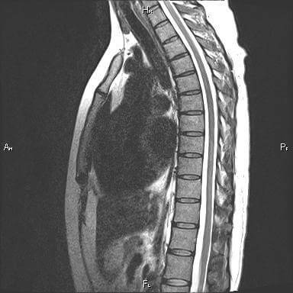
ДИАГНОСТИКА FBSS
Находки на контрастной МРТ:
Ранний скан: рубец негомогенно усилен, диск – нет
Поздний скан: рубец гомогенно усилен, диск – вариабелен либо чаще не усилен. Нормальный корешок не усиливается

Slide 26
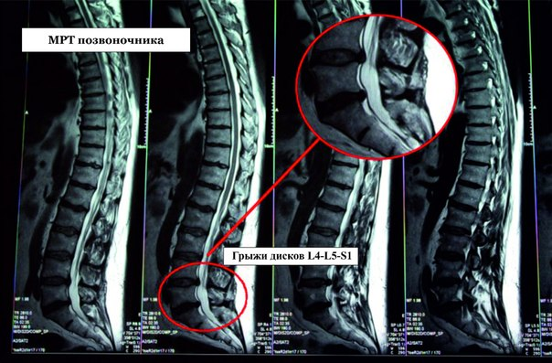
Пример МРТ

Slide 27
ДИАГНОСТИКА
FBSS
- МРТ - метод выбора
- Преконтрастная МРТ (Т1 и Т2 взвешенные)
достигает точности 83% как КТ с контрастом
- МРТ с гадолиниумом имеет 100% чувствительность,
71% специфичность и 89% точность
Протокол МРТ:
Преконтраст Т1 и Т2 взвешенные
Введение 0.1 ммол/кг гадолиниума в/в
Т1 взвешенное изображение в пределах 10 мин
Т1 взвешенное изображение позднее 30 мин

Slide 28
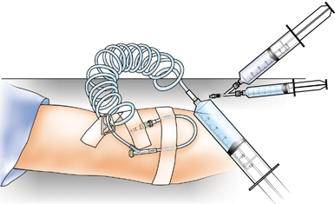
Гадолиний
Гадолиний (лат. Gadolinium), Gd — химический элемент III группы периодической системы, атомный номер 64, атомная масса 157,25, относится к лантаноидам.

Slide 29
Гадолиний
Гадолиний-153 используется в качестве источника излучения в медицине для диагностики остеопороза. Хлорид гадолиния применяется для блокады клеток Купфера при лечении печени. Рентгеноконтрастный препарат гадодиамид также содержит гадолиний.

Slide 30
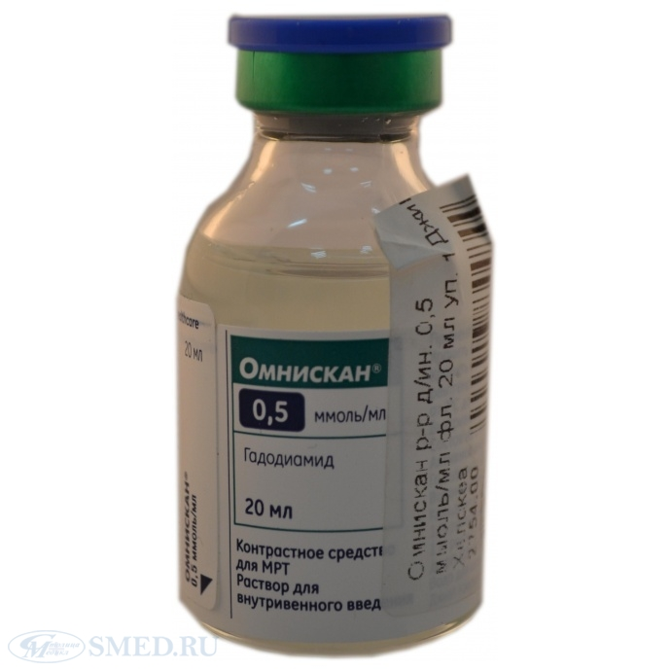
Гадолиний
Синоним: Омнискан, Omniscan.

Slide 31
Способ применения гадолиния
Вводят внутривенно струйно однократно незадолго до исследования. Обычная доза 0,1 моль (0,2 мл раствора) на 1 кг массы тела. Максимальная контрастность наблюдается примерно через 45 мин после введения.

Slide 32
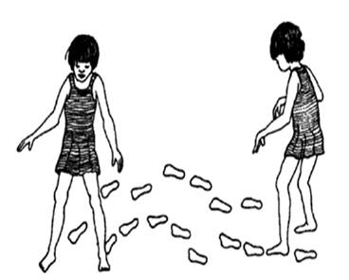
Побочные эффекты
Возможные побочные эффекты: диспепсические явления, атаксия, тремор, судорожные реакции, парестезии, нарушение зрения, шум в ушах, острая почечная недостаточность, артралгия, миалгия, аллергические реакции.

Slide 33
ДИАГНОСТИКА
FBSS
Измерение плотностей на неконтрастной КТ
у послеоперационных больных ненадежно
КОНТРАСТНАЯ КТ
Дает только относительно удовлетворительный
результат для дифференциации рубца от диска.
МИЕЛОГРАФИЯ
Хороша для диагностики арахноидита особенно в
сочетании с КТ. Мало что дает для диагностики
рубца.
R-ГРАММЫ
Полезны в случае нестабильности,
спондилолистеза, смещения трансплантата

Slide 34

ЛЕЧЕНИЕ FBSS
СИМПТОМАТИЧЕСКОЕ (у больных без корешковых симптомов или с картиной рубца, без арахноидита):
1. Постельный режим
2. Анальгетики
3. Противовоспалительные
4. Физиолечение

Slide 35

ПОКАЗАНИЯ ДЛЯ РЕОПЕРАЦИИ
Остаточная или рецидивирующая грыжа диска
Сегментарная нестабильность
Псевдоменингоцеле

Slide 36
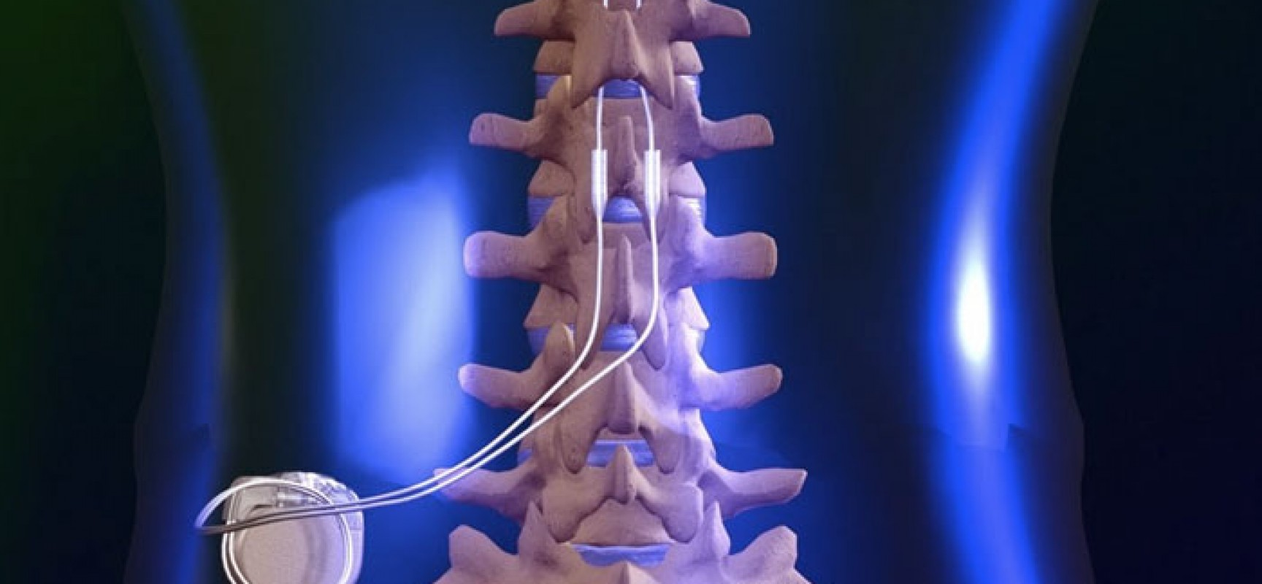
SCS как метод лечения FBSS
эпидуральной стимуляции спинного мозга (Spinal Cord Stimulation — SCS)

Slide 37
Эффективность, безопасность и доступность эпидуральной стимуляции спинного мозга для пациентов с синдромом неудачной операции на позвоночнике
Многочисленные исследования, сопровождавшиеся послеоперационным наблюдением в течение 10 лет, подтвердили эффективность SCS и, в частности, сокращение боли у пациентов.

Slide 38
Например, ретроспективное длительное исследование с участием 254 больных, которые преимущественно страдали неврологическими болями в ногах, показало, что в 68% случаев удалось достичь либо хорошего, либо превосходного результата в плане уменьшения боли после SCS и средний болевой индекс по визуальной аналоговой шкале понизился до 57%. Одновременно с этим назначение обезболивающих медикаментов сократилось более чем на 50%.

Slide 39
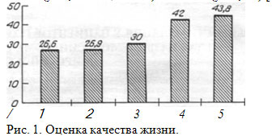
Эффективность SCS по отношению к уменьшению непереносимых болей в спине продемонстрирована в проспективном исследовании, в котором принимало участие несколько медицинских центров. До операции у всех пациентов были боли в ногах и спине, причем более чем у 50% они локализовались в спине. Спустя 12 мес после лечения методом SCS большинство пациентов сообщили о частом уменьшении болей в спине (у 68,8% пациентов) и в ногах (у 88,2%)
По оси ординат — процентное улучшение в категориях, важных для качества жизни. / — ежедневная деятельность; 2 — свободное время; 3— социальная деятельность; 4— способность к отдыху; 5— повышенная независимость.

Slide 40
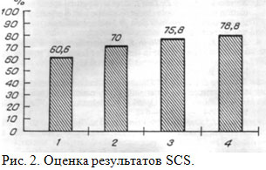
По оси абсцисс — / — лучшее физическое самочувствие, чем перед имплантацией; 2— пациент доволен результатом; 3— пациент повторил бы операцию; 4— пациент посоветовал бы SCS другим; по оси ординат — число пациентов (в %).

Slide 41
Осложнения SCS
Во всех исследованиях указано на чрезвычайно незначительное число побочных эффектов. Доля осложнений также очень мала. Как правило, эти осложнения были технического характера и связаны с электродами или контактами. О серьезных инфекциях или хронических неврологических осложнениях в литературе не сообщается.

Slide 42
Осложнения SCS ( прод.)
Осложнения в нашем исследовании были в основном вызваны проблемами в области технического оснащения. Всего проведено 18 репозиций электродов, причем в большинстве случаев речь шла об однополюсных электродах модели "Quad". В 7 ситуациях электроды модели "Quad" были заменены пластинчатыми электродами. Причины замены заключались в переломе электрода, заражении аппарата, фиброзе верхнего полюса электрода или в идиопатическом отказе.

Slide 43
Осложнения SCS ( прод.)
Отмечается 8 случаев заражения системы (4,6% всех имплантированных систем), из которых 6 были успешно обработаны антибиотиками.
В 2 случаях инфицированные системы пришлось удалить. Оба пациента позднее подверглись реимплантации.

Slide 44
Осложнения SCS (прод.)
Отмечается 8 случаев "сбоя" системы, который был успешно устранен. В 6 случаях произошел перелом электрода, причем все 6 электродов были успешно отремонтированы или заменены. В 3 случаях нарушилась подача тока на электрод. В 3 случаях отмечено подтекание спинно-мозговой жидкости, которое спонтанно прошло. В одном случае на месте импульсного генератора возникла подкожная гематома.

Slide 45
Когда следует применять SCS?
Раннее лечение невропатических болей в позвоночнике и ногах при помощи SCS приносит лучшие результаты. Чем раньше начата SCS после первой безуспешной операции на позвоночнике, тем лучше будет результат лечения. 15-летнее исследование с участием 235 пациентов подтвердило, что длительное уменьшение болей у пациентов с интервалом между операцией на позвоночнике и SCS от 1 года до 3 лет составило 93%, в то время как при применении SCS через 12 лет после операции отмечалось уменьшение болей, составлявшее только 9%.

Slide 46
Показания к тестовой стимуляции:
Подтвержденный диагноз невропатической боли.
• Характеристика невропатической боли как хронической (более 6 мес.).
• Интенсивность и непереносимость невропатической боли, требующей фармакологического и физиотерапевтического лечения.

Slide 47
Показания к тестовой стимуляции:
• Отсутствие анатомических изменений, препятствующих тестовой стимуляции, при которой появляется "приятная" парестезия в области боли.
• Отсутствие физических и психических противопоказаний

Slide 48
Отбор пациентов
Точный отбор пациентов — важнейший шаг при SCS. Если преобладает невропатическая боль в ноге и локализуется только с одной стороны, то можно применять системы с одним электродом. Так как большинство пациентов с синдромом неудачной операции на позвоночнике страдают многосторонним болевым синдромом в позвоночнике и ногах, то часто приходится использовать системы с несколькими электродами.

Slide 49
Отбор пациентов
Так как большинство пациентов с синдромом неудачной операции на позвоночнике страдают многосторонним болевым синдромом в позвоночнике и ногах, то часто приходится использовать системы с несколькими электродами.

Slide 50
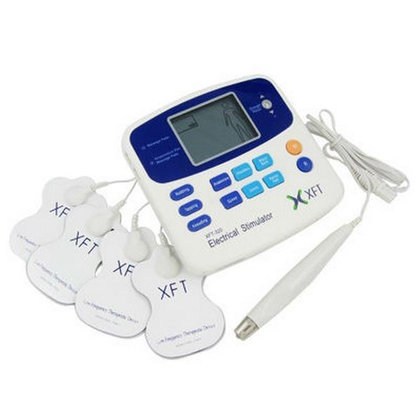
На сегодняшний день в нашем распоряжении имеются многополюсные электроды и многоканальные стимуляторы модели "Synergy" и "Restore" фирмы "Medtronic" (США).

Slide 51
Статистика
При лечении 17 из 61 пациента с синдромом неудачной операции на позвоночнике мы применяли систему двойной стимуляции. 35% этих пациентов сообщили о том, что "покрытие" ареала боли парестезиями при стимуляции составило более 90%. 47% пациентов сообщили о "покрытии" ареала боли более чем на 75%.

Slide 52
Заключение
SCS представляет собой метод, при котором осуществляется правильный отбор на лечение пациентов с синдромом неудачной операции на позвоночнике.
Он должен использоваться, когда обезболивающие средства, в частности опиоиды, более не эффективны, когда появляются тяжелые побочные действия, или перед повторной операцией на позвоночнике, успех которой будет не особенно велик.

Slide 53
Заключение
Многие исследователи показали, что более 60% пациентов с синдромом неудачной операции на позвоночнике благодаря SCS достигали длительного уменьшения боли на 50%. SCS приводит к лучшим результатам, если она используется как можно раньше.
Чем меньше промежуток времени между первой операцией и имплантацией системы SCS, тем больше вероятность успешного лечения.

Slide 54
Заключение
SCS по сравнению с другими методами — значительно более экономная альтернатива традиционной терапии.
При использовании многоканальной системы и системы с несколькими электродами увеличивается возможность того, что еще больше пациентов будут успешно вылечены.

Slide 55
Заключение
SCS это минимально инвазивная процедура, позволяющая врачу и пациенту на стадии проведения тестов оценить эффективность лечения еще перед имплантацией системы.
Как тестовая стимуляция, так и имплантация являются полностью обратимыми методами.

Slide 56
Заключение
В связи с постоянно возрастающим количеством операций на позвоночнике частота возникновения синдрома неудачной операции на позвоночнике — FBSS также увеличивается и по разным источникам составляет от 5 до 50% и более от всех выполненных на позвоночнике операций

Slide 57

РЕЗУЛЬТАТЫ
В целом успех повторного вмешательства – около 34% (North et al.,1991)
Лучше результаты у молодых, женщин, при успехе первой операции, небольшом числе предыдущих операций, при преимущественно корешковой симптоматики, отсутствии рубца, требующего лизиса

Slide 58

Худшие результаты при отсутствии
вовлечении нескольких
дискового материала
(эффективность
операции при наличии
только эпидурального
рубца –1%), при
дерматомов, находя-
щихся на соц.обеспечении

Slide 59
Список использованной литературы:
под ред. В.В. Щедренка рец.: Н.П. Рябуха, Т.А. Скоромец: Малоинвазивная хирургия дегенеративных заболеваний позвоночника. - СПб.: РНХИ им. проф. А.Л. Поленова, 2011
А.А. Потапов, Л.Б. Лихтерман, В.Л. Зельман и др.; Под ред.: А.А. Потапова, Л.Б. Лихтермана: Доказательная нейротравматология. - М.: НИИ нейрохиругрии им. Н.Н. Бурденко РАМН, 2003
Назаров В.М.: Неврология и нейрохирургия. - М.: Академия, 2010
Колыванов М. В., Шабалов В. А., Щекутьев Г. А. и др. Хроническая эпидуральная стимуляция спинного мозга и глубоких структур головного мозга при нсврогенных болевых синдромах // Бюлл. Укра\'гнськог ассошаци Heftpoxipyprie.- 1998. - В. 6.
Нинель В. Г. Электростимуляция спинного мозга в лечении тяжких болевых синдромов туловища и конечностей ней-рогенной природы: Дис. ... д-ра мед. наук. — М., 1994. — 304 с.
Шабалов В. А. Функциональная нейрохирургия. Лечение тяжелых болевых синдромов // Клин, неврология под ред. акад. А. Н. Коновалова. — М., 2004. — Т. 3, ч. 2, гл. 68. — С. 403-419.

Slide 60

Спасибо за внимание!

